Slide 1
3º
AULA 5
TIMBRES E MELODIAS
ARTE
1º BIMESTRE
ENSINO FUNDAMENTAL – ANOS INICIAIS

Slide 2
Apreciação e escuta ativa de música e sons;
Fontes sonoras;
Melodia e timbre.
Identificar a definição de fontes sonoras;
Perceber a diferença entre melodia e timbre.
Notes:
(EF03AR14) Perceber, explorar e identificar pulso, ritmo, melodia, ostinato, andamento e compasso por meio de jogos, brincadeiras, canções e práticas diversas de execução e apreciação musical.

Slide 3
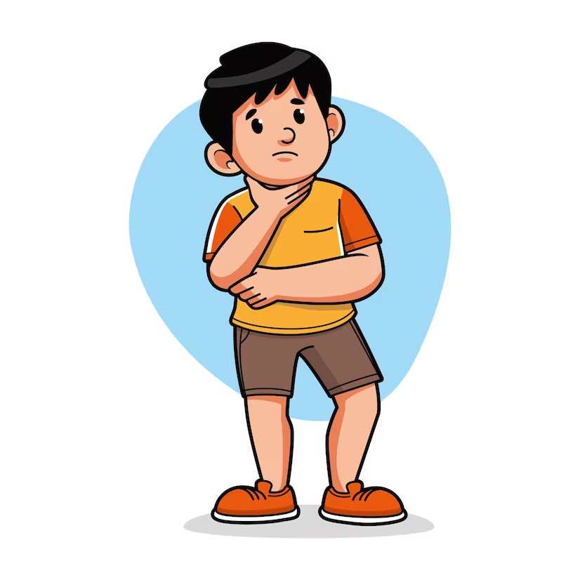
PARA COMEÇAR
Fontes sonoras
Você sabe o que são fontes sonoras?
Você sabe dizer por que as vozes humanas não são iguais?
O que é timbre?
Instrumentos musicais diferentes produzem sons iguais?
CONTINUA...

Slide 4
O QUE É?
Fontes sonoras
Muita coisa à nossa volta emite sons: os pássaros, os carros, o vento... A gente chama de fontes sonoras tudo aquilo que faz um som, desde o seu celular tocando até um trovão no céu! Essas fontes vibram e mandam essas vibrações pelo ar até nossos ouvidos. Assim, ouvimos a “música do mundo”.
Feche os olhos e perceba as fontes sonoras ao seu redor!

Slide 5
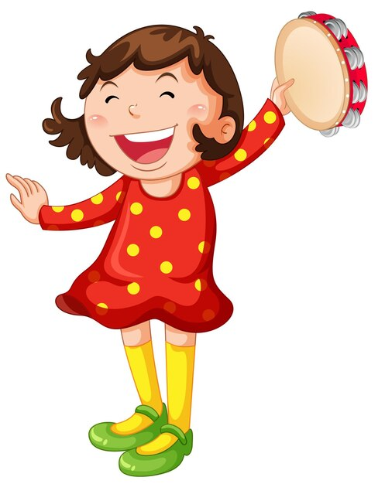
O QUE É?
O que faz um som ser único?
O timbre com certeza é uma característica sonora que faz o som ser único, é o que podemos chamar de “identidade do som”.
Ele nos permite distinguir sons da mesma frequência que foram produzidos por fontes sonoras diferentes.

Slide 6
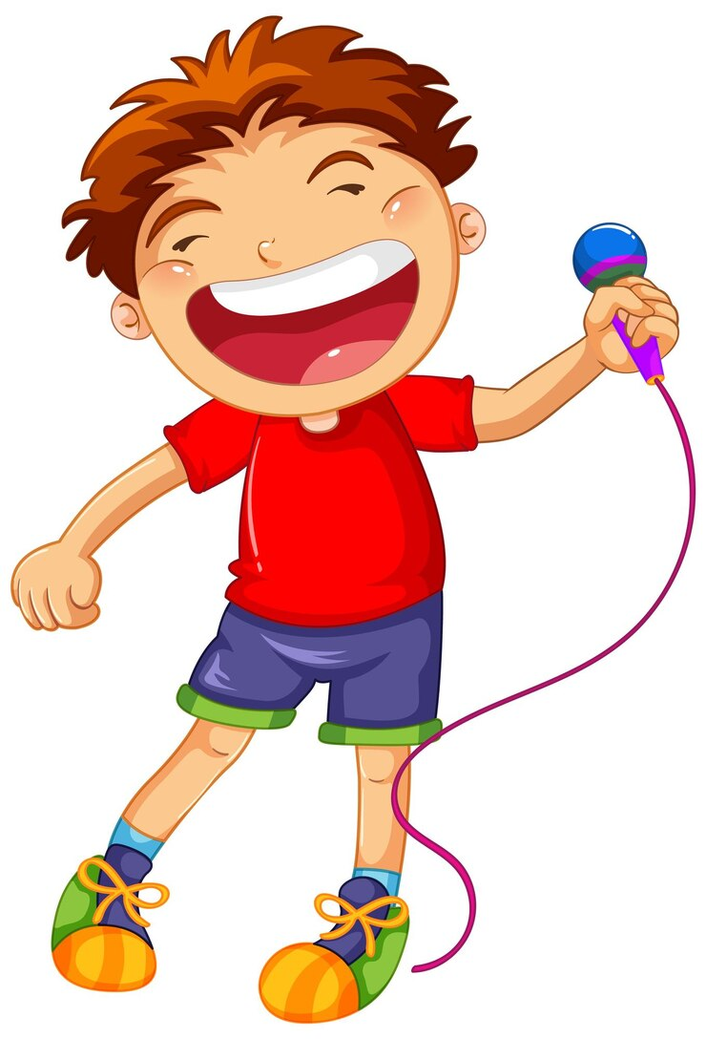
O QUE É?
A voz humana
A voz é uma das características mais exclusivas que as pessoas têm.
O timbre da voz humana é a qualidade única do som produzido por uma pessoa ao cantar ou falar. É a característica que permite distinguir uma voz de outra, mesmo quando ambas estão produzindo a mesma nota musical ou articulando as mesmas palavras.

Slide 7
O QUE É?
Melodia
Em aulas anteriores, aprendemos sobre melodia.
A melodia é um elemento da música que, como todos os outros, dá a ela forma e características próprias.
Para entender como se constitui uma música, precisamos treinar nossa escuta ativa, conhecer as melodias e criar um repertório amplo para exercitar nossos ouvidos para os sons que ouvimos a todo instante.

Slide 8

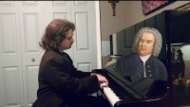
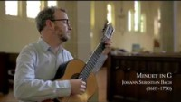

PRATICANDO
Escuta ativa
Ouça atentamente as melodias:
https://www.youtube.com/watch?v=-ybWaXJ2NEQ
https://www.youtube.com/watch?v=QU5WSPQL0GE
CONTINUA...
Notes:
Caro professor, propusemos um exercício de escuta ativa para que o estudante perceba a melodia e o timbre. A música interpretada é o “Minueto em sol”, de Johann Sebastian Bach.
Você poderá apresentar outros repertórios ou até mesmo tocar a mesma melodia em diferentes instrumentos.

Slide 9
PRATICANDO
Escuta ativa
As duas melodias apresentam semelhanças e diferenças. Quais são elas? Você conseguiu perceber?

Slide 10
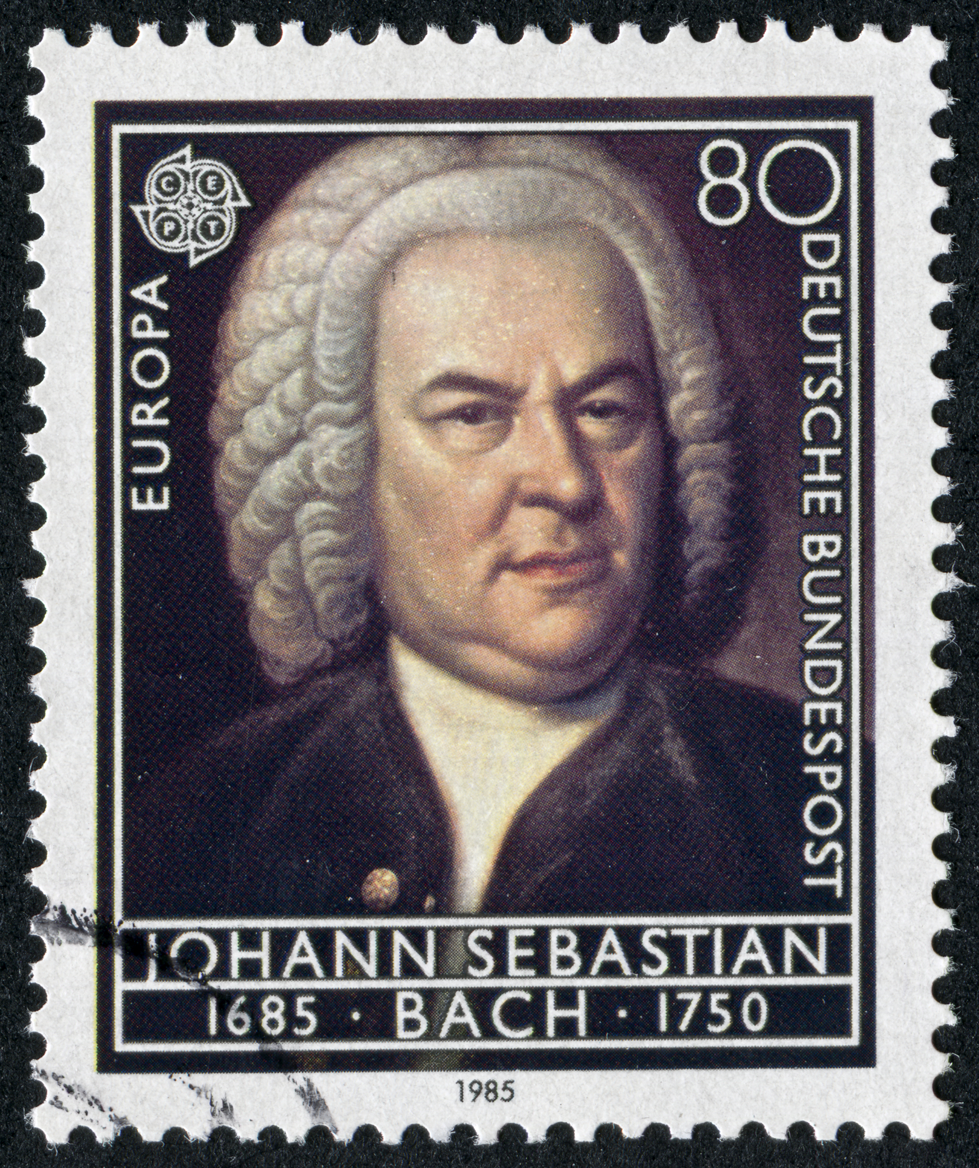
O QUE É?
Melodia e timbre
Você apreciou uma música que foi composta há muitos anos. Seu compositor se chama Johann Sebastian Bach.
Apesar de ser a mesma melodia, o timbre dos instrumentos é diferente. Você conheceu o timbre do piano e o do violão.
Johann Sebastian Bach
Notes:
Para saber mais: https://www.concerto.com.br/noticias/arquivo/acervo-concerto-vida-de-johann-sebastian-bach

Slide 11
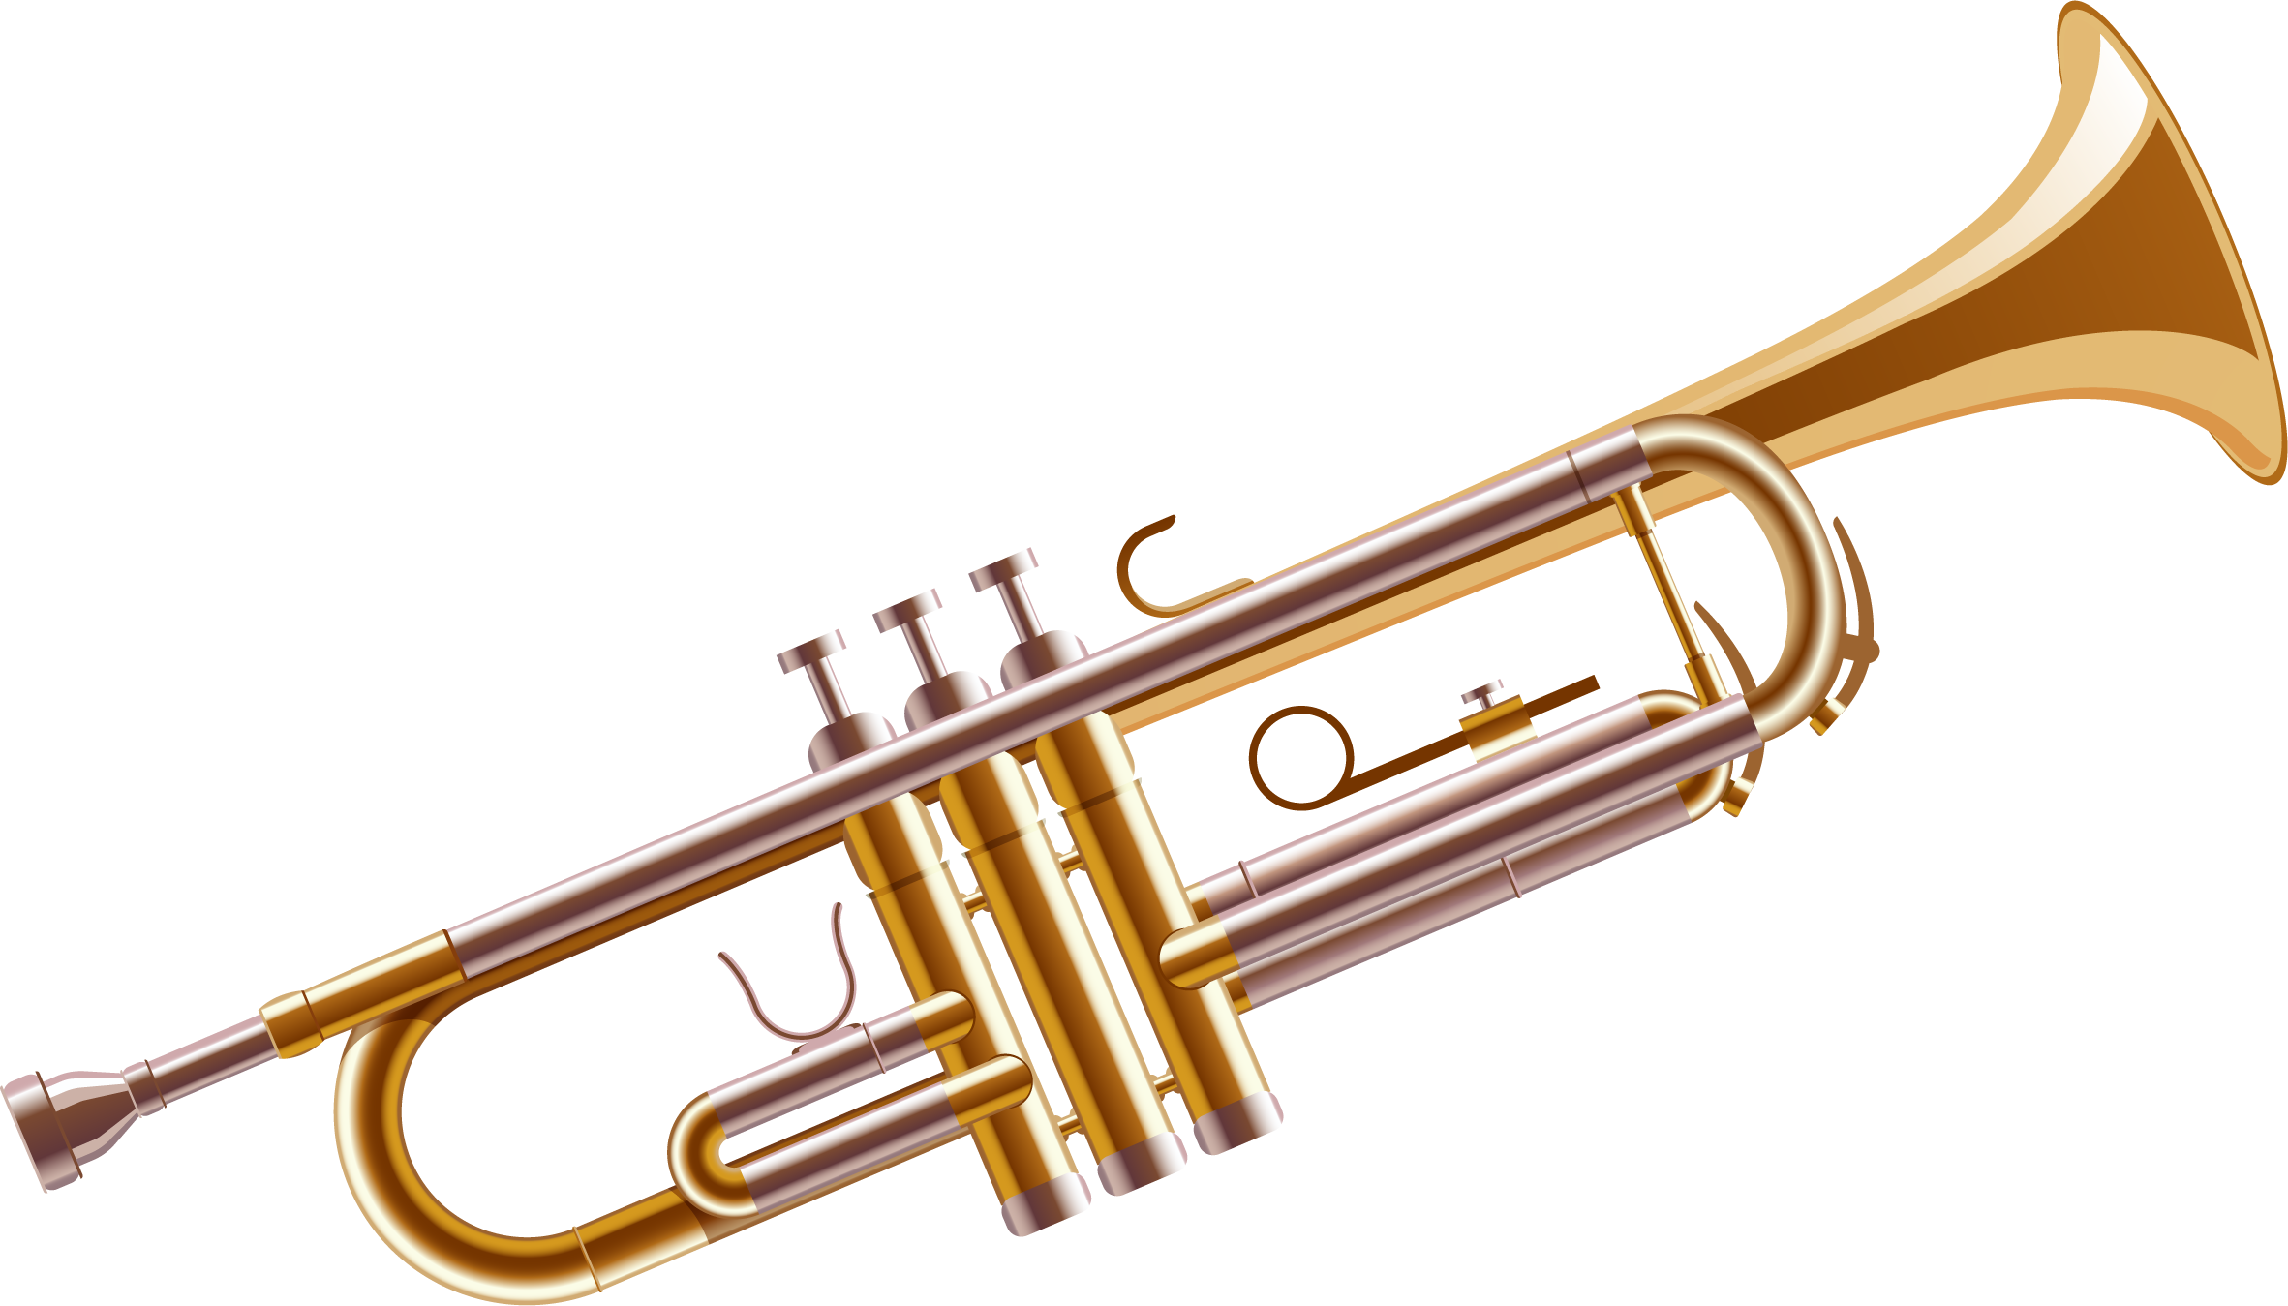
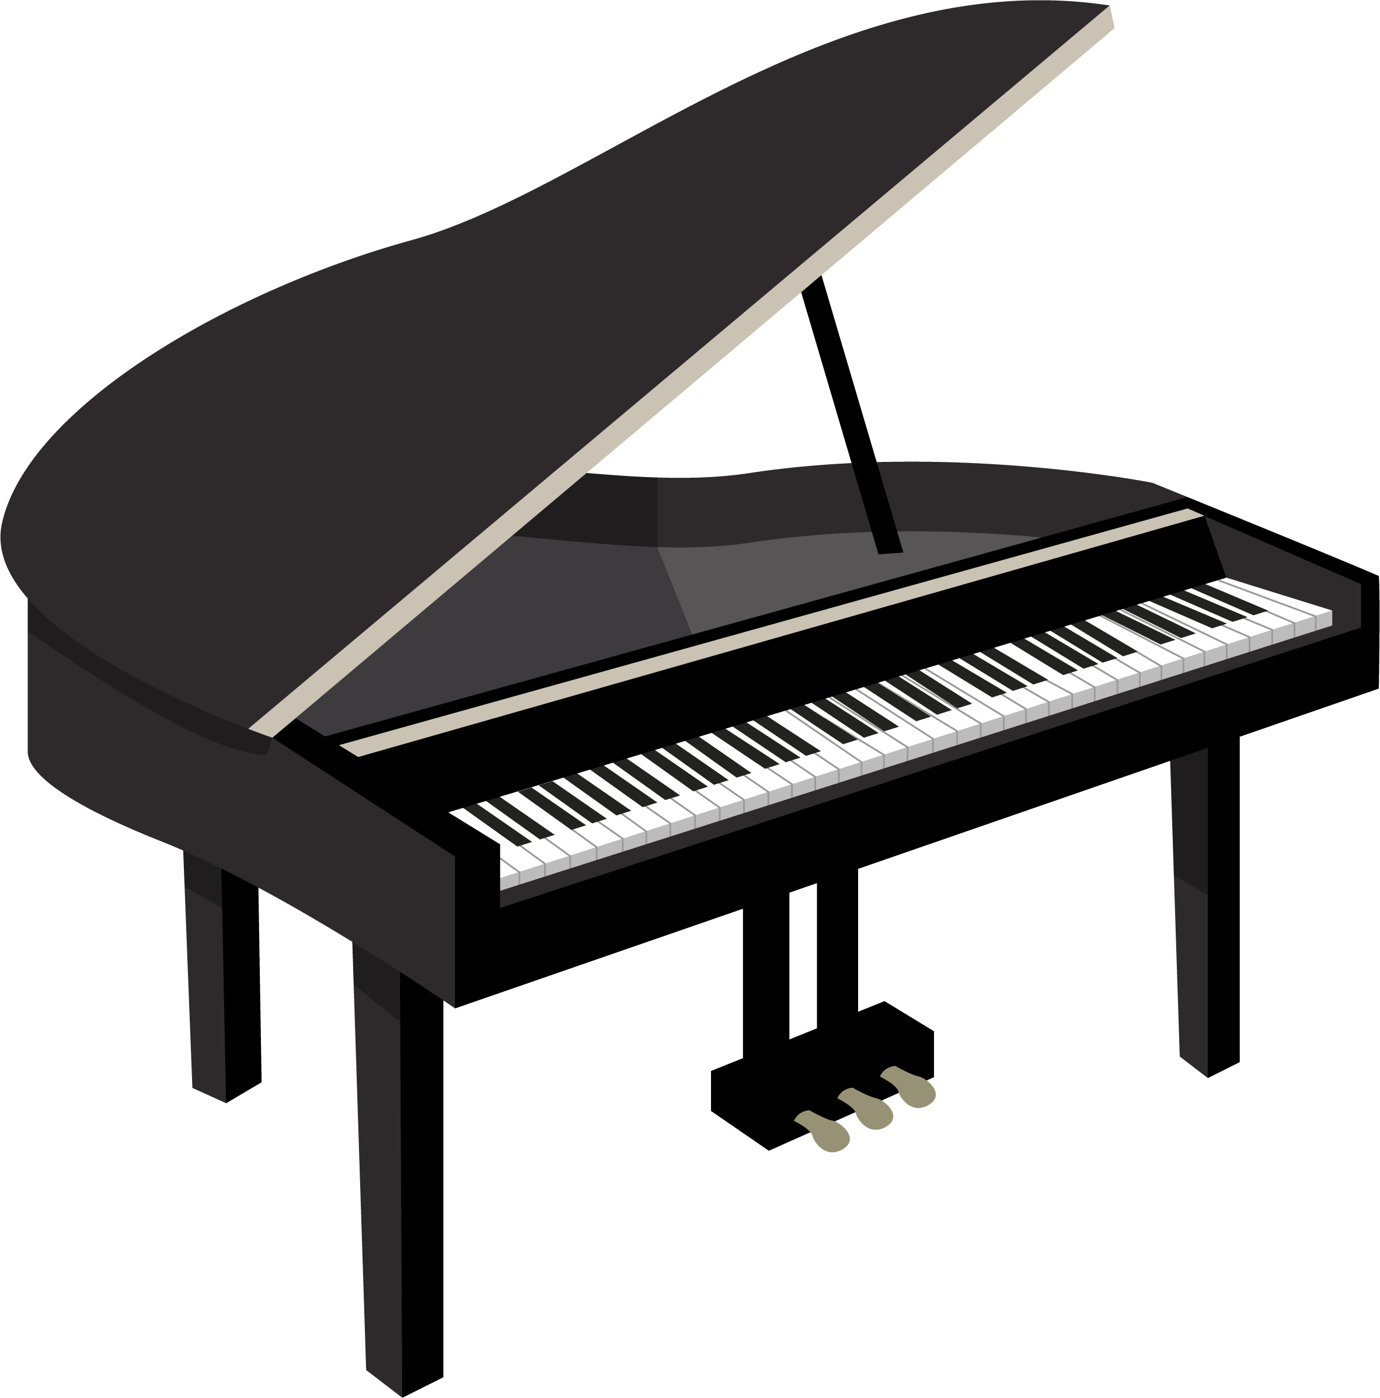

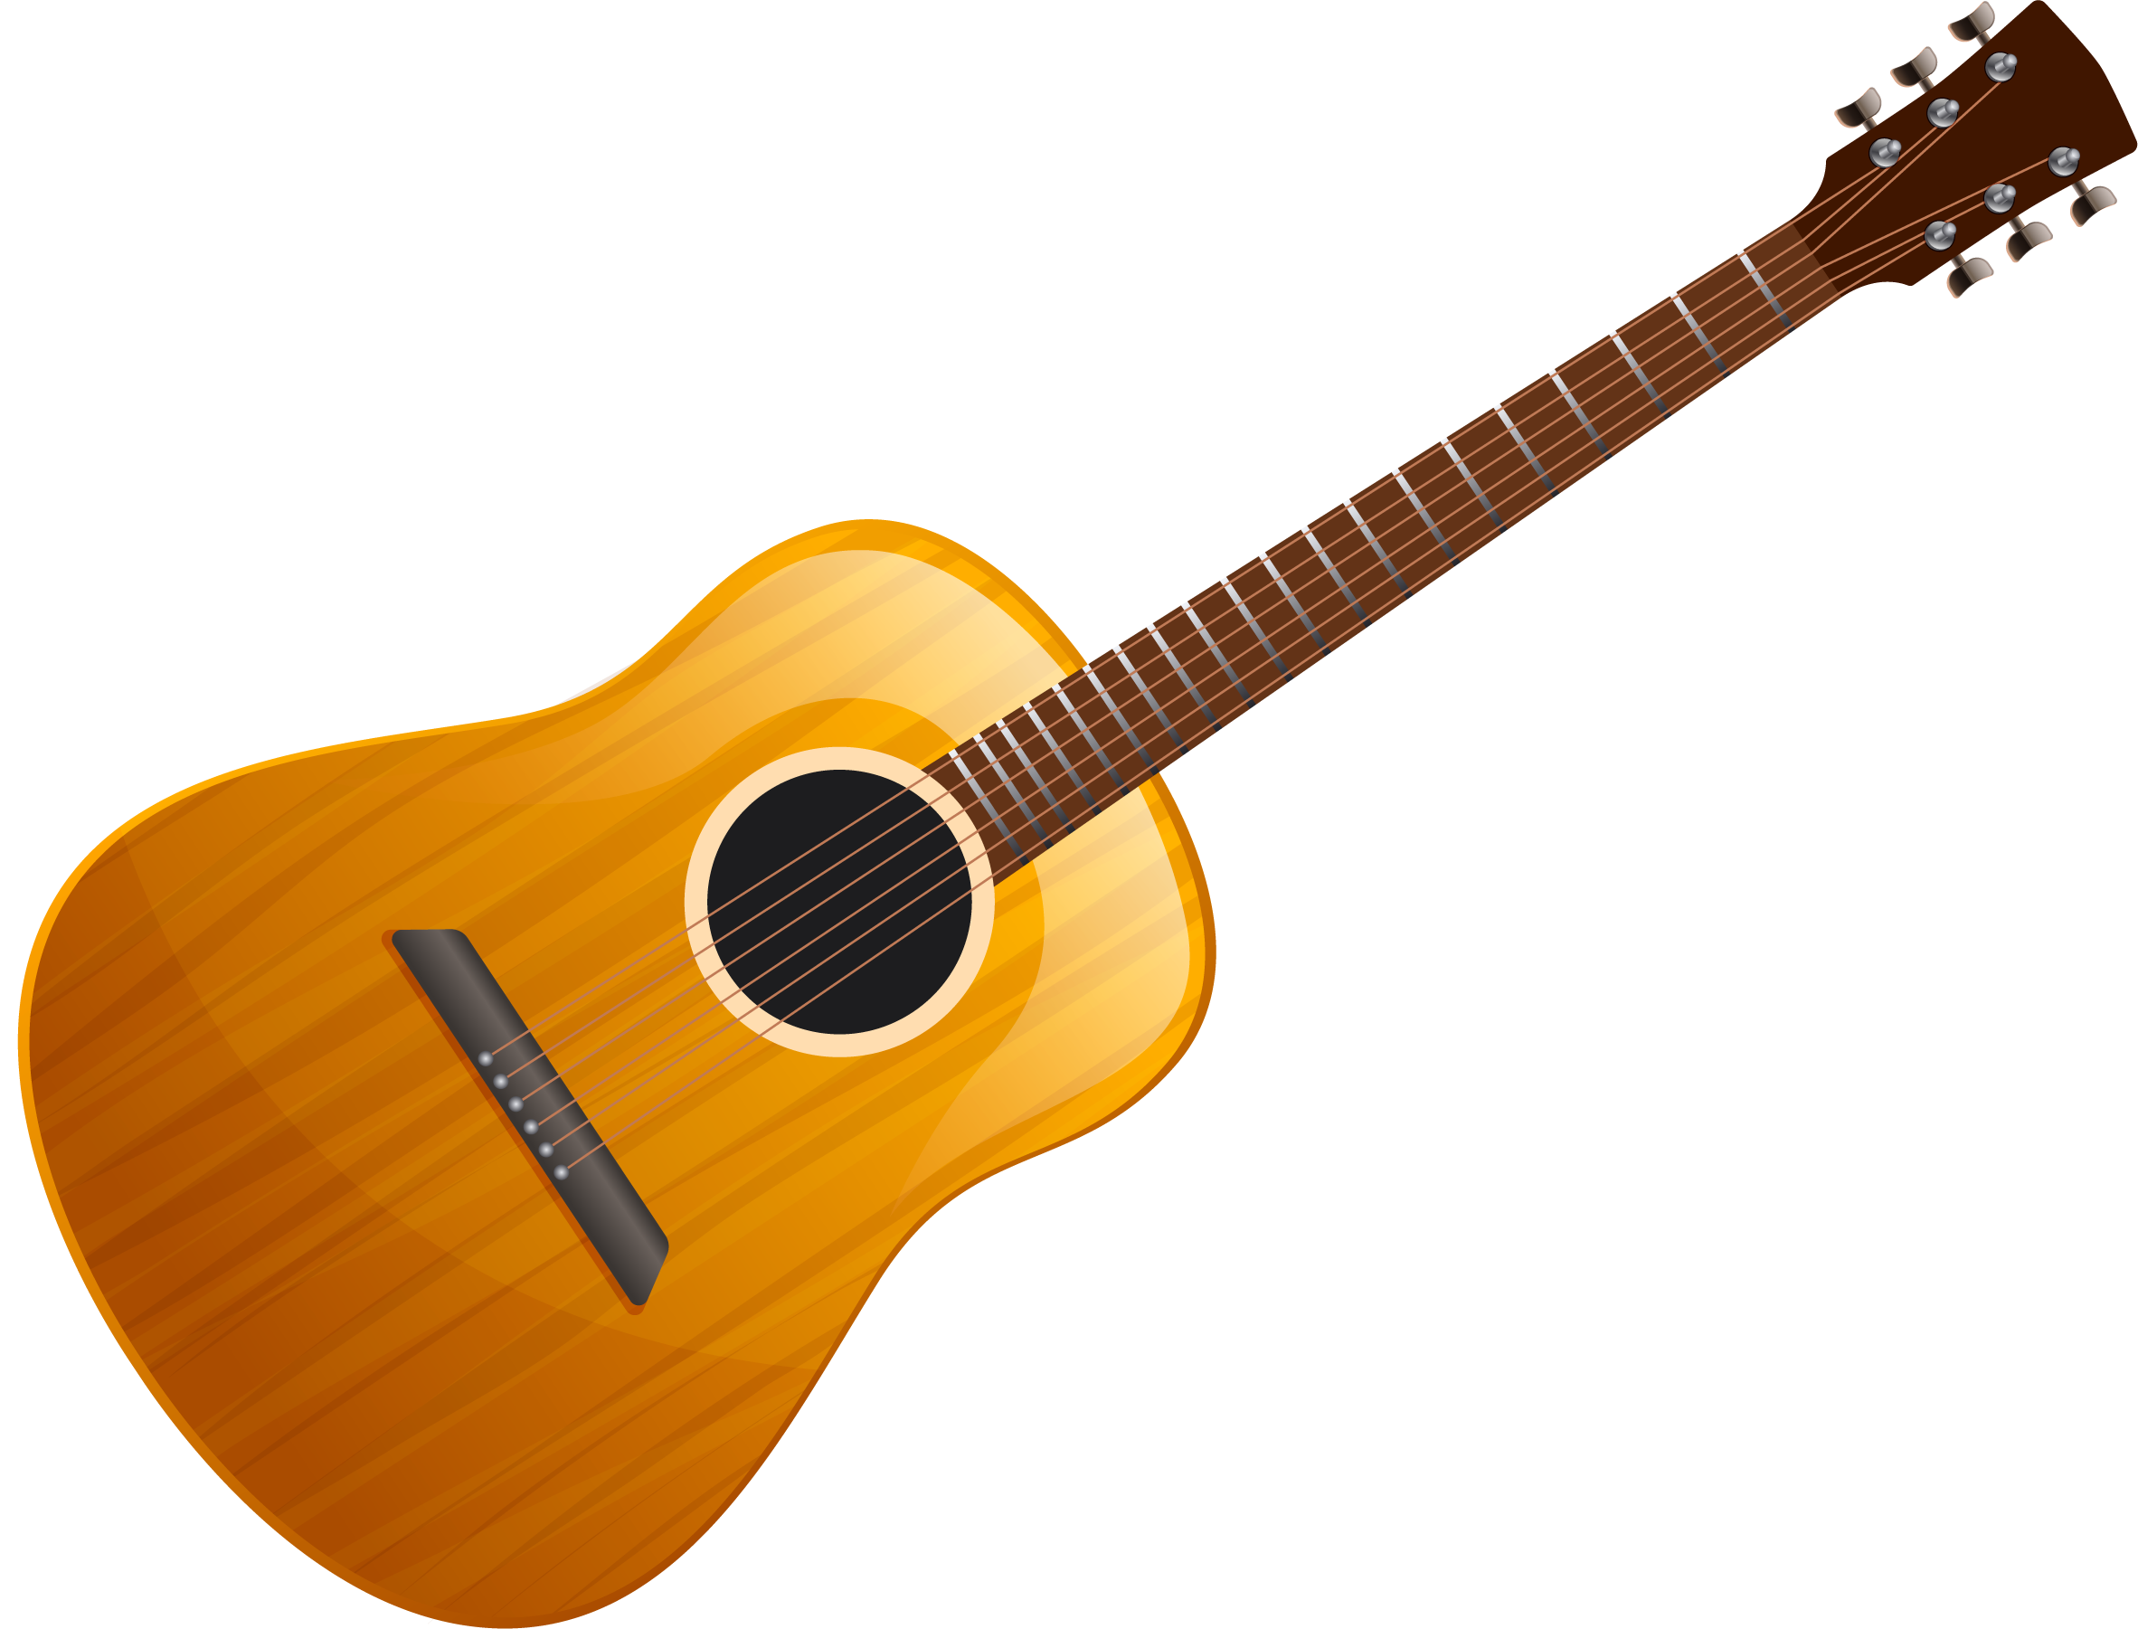
PRATICANDO
Trompete
Vamos exercitar?
Piano
Clique nos ícones abaixo e descubra o timbre dos sons dos instrumentos:
1
https://freesound.org/embed/sound/iframe/701310/simple/large/
2
Violão
https://freesound.org/embed/sound/iframe/251259/simple/large/
3
https://freesound.org/embed/sound/iframe/659453/simple/large/
CONTINUA...
Notes:
1-Piano: https://freesound.org/embed/sound/iframe/701310/simple/large/
2-Violão: https://freesound.org/embed/sound/iframe/251259/simple/large/
3-Trompete:https://freesound.org/embed/sound/iframe/659453/simple/large/

Slide 12

PRATICANDO
Correção
Vamos exercitar?
Trompete
Violão
Piano
3
2
1

Slide 13
SISTEMATIZANDO
Canções e timbres: vamos cantarolar?
Vamos brincar para descobrir o timbre da voz dos colegas.
Para brincar:
Formem uma roda e se sentem. O grupo escolhe uma pessoa para ficar de fora e com os olhos vendados.
Um outro colega deve ser o cantor. Ele poderá cantarolar uma melodia ou escolher a canção de que mais gosta para cantar.
O jogador que está de olhos vendados tem três chances para adivinhar quem está cantando.
Repitam as rodadas para que todos possam participar.

Slide 14

O QUE APRENDEMOS HOJE?
Aprendemos a definição de fontes sonoras;
Percebemos a diferença entre melodia e timbre;
Identificamos melodia e timbre em duas melodias, por meio da apreciação e escuta ativa.

Slide 15
REFERÊNCIAS
LEMOV, D. Aula nota 10 3.0: 63 técnicas para melhorar a gestão da sala de aula. Porto Alegre: Penso, 2022.
SÃO PAULO (Estado) Secretaria da Educação. Currículo em Ação. Caderno do Professor, Arte, Ensino Fundamental – Anos Iniciais, v. 2. 2023. Disponível em: https://efape.educacao.sp.gov.br/curriculopaulista/wp-content/uploads/2022/06/PROF_miolo_EF_AI_ARTE_V2_01a05.pdf. Acesso em: 07 mar. 2023.
SÃO PAULO (Estado) Secretaria da Educação. Currículo Paulista: etapas Educação Infantil e Ensino Fundamental, 2019. Disponível em: https://efape.educacao.sp.gov.br/curriculopaulista/wp-content/uploads/2023/02/Curriculo_Paulista-etapas-Educa%C3%A7%C3%A3o-Infantil-e-Ensino-Fundamental-ISBN.pdf. Acesso em: 07 mar. 2023.

Slide 16
REFERÊNCIAS
Lista de imagens e vídeos
Slide 1 – Imagem de capa: SEDUC
Slide 3, 4 a 7 – © Freepik.
Slide 10 a 12 – © Getty Images.
Slide 8 – https://www.youtube.com/watch?v=-ybWaXJ2NEQ
https://www.youtube.com/watch?v=QU5WSPQL0GE
Slide 9 – Grupo Evolução. Disponível em: https://grupoevolucao.com.br/livro/Old/arte3-modern14.JPG. Acesso em: 16 jul. 2024.
Slide 11 – Arquivos de áudio. Disponíveis em: https://freesound.org/embed/sound/iframe/701310/simple/large/
https://freesound.org/embed/sound/iframe/251259/simple/large/
https://freesound.org/embed/sound/iframe/659453/simple/large/
Notes:
Slide 3 imagem 1:
https://br.freepik.com/vetores-gratis/ilustracao-de-desenho-animado-de-pensamento-desenhada-a-mao_45199827.htm#page=3&query=crian%C3%A7a%20pensando&position=19&from_view=search&track=ais&uuid=b81fc618-6279-409f-a9ed-c0a8454b3148
Slide 5 imagem1:
https://www.freepik.com/free-vector/cute-girl-cartoon-character-with-music-instruments_28462769.htm#fromView=image_search&page=1&position=0&uuid=b3303120-f658-4eb8-873b-1ce348270594
Slide 6 imagem1:
https://br.freepik.com/vetores-gratis/garoto-feliz-cantando-com-microfone_27188020.htm#query=crian%C3%A7acantando&position=17&from_view=search&track=ais&uuid=c19b1ee4-9476-475f-a9aa-d29f7715a303
Slide 7 imagem1:
https://br.freepik.com/vetores-gratis/garoto-feliz-cantando-com-microfone_27188020.htm#query=crian%C3%A7acantando&position=17&from_view=search&track=ais&uuid=c19b1ee4-9476-475f-a9aa-d29f7715a303
Slide 10 imagem1:
https://www.gettyimages.com.br/detail/foto/johann-sebastian-bach-stamp-imagem-royalty-free/175409926?phrase=bach&adppopup=true
Slide 11 imagem 1:
https://www.gettyimages.com.br/detail/ilustra%C3%A7%C3%A3o/trumpet-isolated-on-white-ilustra%C3%A7%C3%A3o-royalty-free/1252744735?phrase=trompete&adppopup=true
Slide 11 imagem 2:
https://www.gettyimages.com.br/detail/ilustra%C3%A7%C3%A3o/acoustic-guitar-in-realistic-flat-style-ilustra%C3%A7%C3%A3o-royalty-free/1475216696?phrase=viol%C3%A3o&adppopup=true
Slide 11 imagem 3:
https://www.gettyimages.com.br/detail/ilustra%C3%A7%C3%A3o/grand-piano-musical-instrument-ilustra%C3%A7%C3%A3o-royalty-free/1187151765?phrase=piano
Slide 12 imagem 1:
https://www.gettyimages.com.br/detail/ilustra%C3%A7%C3%A3o/trumpet-isolated-on-white-ilustra%C3%A7%C3%A3o-royalty-free/1252744735?phrase=trompete&adppopup=true
Slide 12 imagem 2:
https://www.gettyimages.com.br/detail/ilustra%C3%A7%C3%A3o/acoustic-guitar-in-realistic-flat-style-ilustra%C3%A7%C3%A3o-royalty-free/1475216696?phrase=viol%C3%A3o&adppopup=true
Slide 12 imagem 3:
https://www.gettyimages.com.br/detail/ilustra%C3%A7%C3%A3o/grand-piano-musical-instrument-ilustra%C3%A7%C3%A3o-royalty-free/1187151765?phrase=piano

